Slide 1
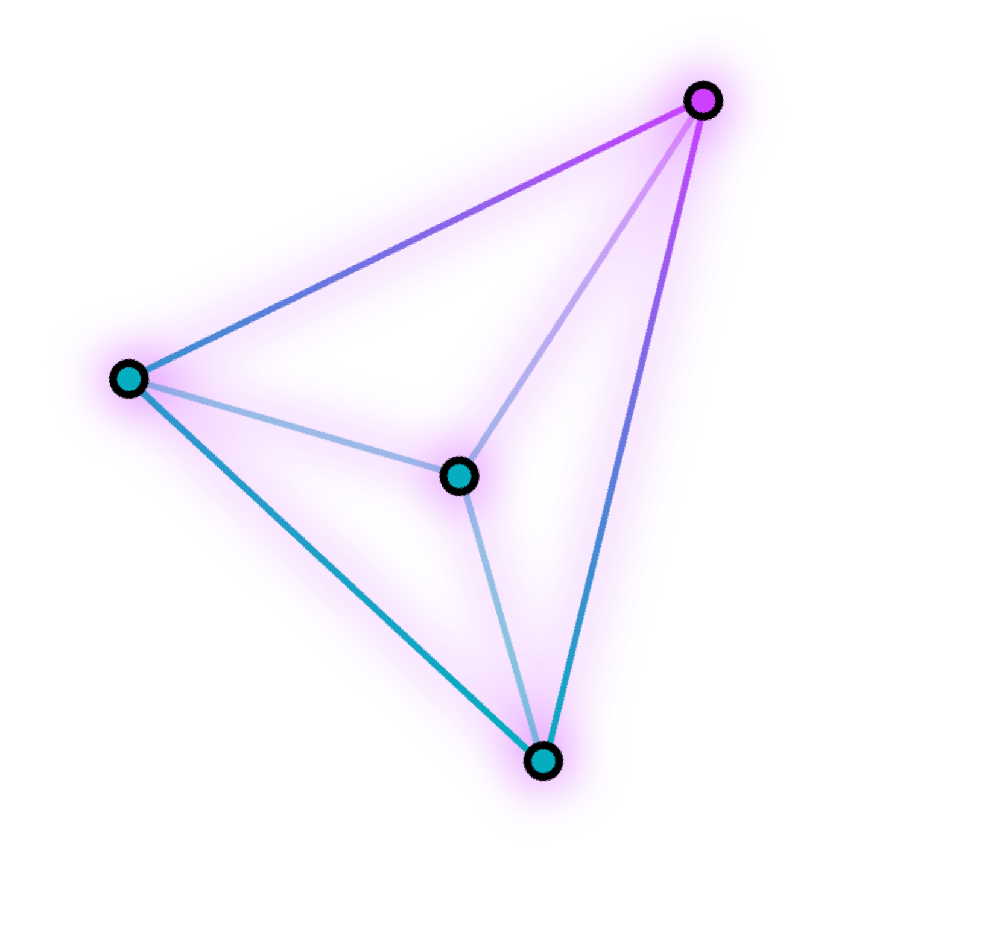

Второй этап игры
«Главный герой»
Демо-стенд
Презентация подготовлена командой Fire Force

Slide 2

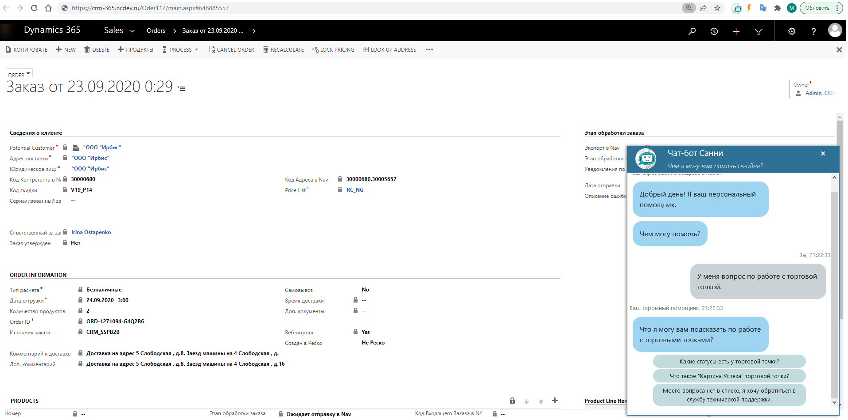
#1 Одна кнопка для открытия чат -бота
.
#3 Связь с вашей CRM/ERP системой
#2 Знакомый каждому формат

Slide 3
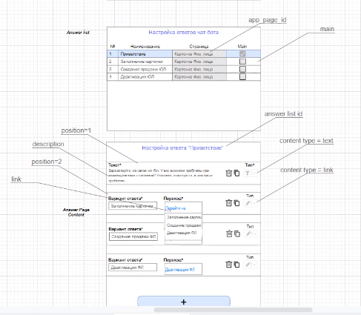
Страница администратора
#1 Дружелюбный интерфейс
#2 Простота администрирования

Slide 4
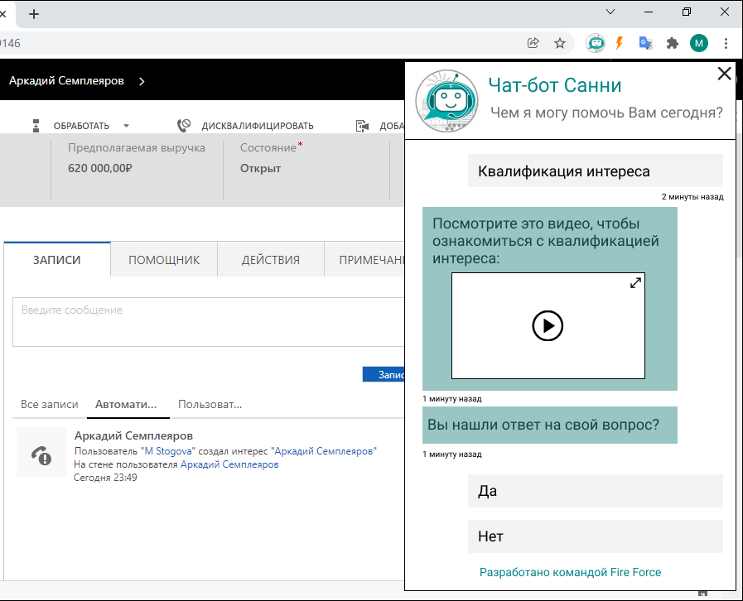
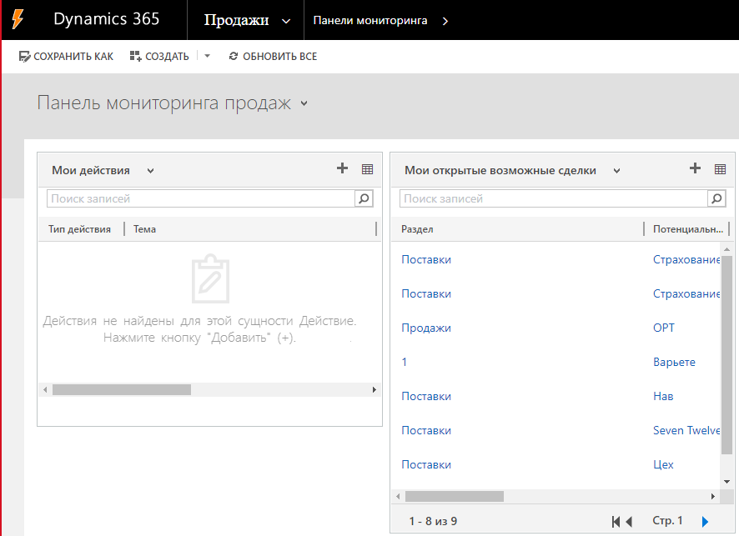

Что умеет бот?
Основные функции:
Обучение
Аттестация
Ответы на вопросы
Связь с технической поддержкой
Формирование статистики
Возможные сценарии обучения:
Создание интереса
Квалификация интереса
Совершение холодного звонка
Работа с Возможной сделкой
Notes:
336 часов = 60% от 140 запросов
20 минут ожидания
разделить на 60 для перезвода в часы
Умножить на 12 месяцев

Slide 5
Что умеет бот?
Основные функции:
Обучение
Аттестация
Ответы на вопросы
Связь с технической поддержкой
Формирование статистики
Экономия от:
1,5 млн рублей
336 часов
Notes:
336 часов = 60% от 140 запросов
20 минут ожидания
разделить на 60 для перезвода в часы
Умножить на 12 месяцев

Slide 6
Снижение затрат
Уменьшение затрат на обучение новых сотрудников
Снижение затрат, возникающих при простое сотрудника, не получившего ответ техподдержки
Уменьшение затрат на обучение новому функционалу
Снижение затрат на аттестацию сотрудников

Slide 7
840 000
Рублей в год - заработная плата одного сотрудника
60%
Запросов повторяются
3
Сотрудника техподдержки
+ 135 000
Найм сотрудника
+ 210 000
Стоимость обучения

Slide 8
Тарифы
Вопрос-ответ
Ваш скромный помощник
Бизнес
Поможем настроить, соберем статистику
Все включено
С Вами на всех этапах работы
Первоначальная настройка чат-бота
Консультации по последующей настройке
20 часов технической поддержки чат-бота
Выгрузка истории обращений
Отправка сотрудникам техподдержки сообщений о поступивших вопросах
Первонастройка чат-бота
Консультации по последующей настройке
Обучение сотрудников
60 часов технической поддержки чат-бота
Автоматическое формирование статистики использования
Отправка сотрудникам техподдержки сообщений о поступивших вопросах
Настройка чат-бота
Обновления перечня вопросов
Выбор внешнего вида чат-бота
Обучение сотрудников
Аттестация сотрудников
Неограниченная техническая поддержка чат-бота
Автоматическое формирование статистики использования
Отправка сотрудникам техподдержки сообщений о поступивших вопросах
Notes:
Разделить услуги и пакет

Slide 9
Road Map
February
2022
March
2022
April
2022
May
2022
June
2022
July
2022
Рождение гипотезы
Проработка концепта
Создание MVP
Дизайн проекта
User Testing
Тестирование
UX design
Анализ основных требований
Branding
Создание фирменного стиля
UI Design
Разработка пользовательского интерфейса
Back – End development
Разработка внутренней части приложения
Front – End development
Разработка лицевой части приложения
Маркетинг
Продажи

